Slide 1

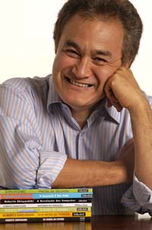
A revista Isto É publicou uma excelente entrevista com Roberto Shinyashiki, médico psiquiatra, com Pós-Graduação em administração de empresas pela USP, consultor organizacional e conferencista de renome nacional e internacional.
Uma das perguntas desta entrevista, e a respectiva resposta, você verá a seguir. Medite sobre ela.

Slide 2
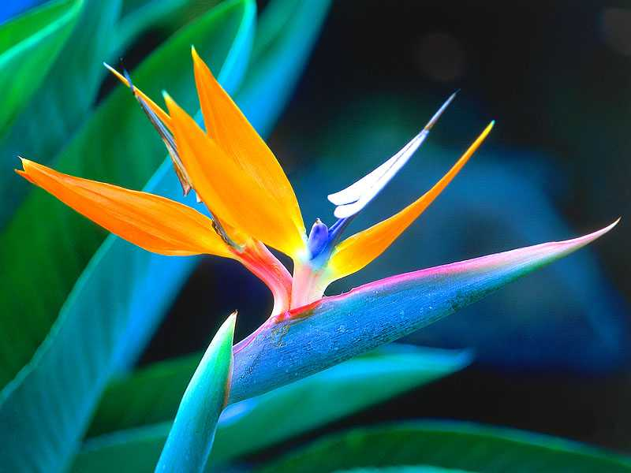
ISTO É – Muitas pessoas têm buscado sonhos que não são seus, isso é verdade?
Shinyashiki - A sociedade quer definir o que é certo. São quatro loucuras da sociedade:

Slide 3
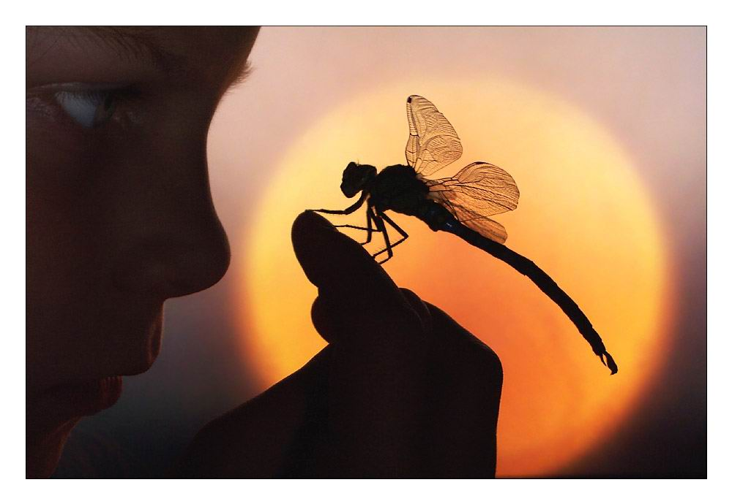
A primeira, é instituir que todos têm de ter sucesso, como se ele não tivesse significados individuais.

Slide 4
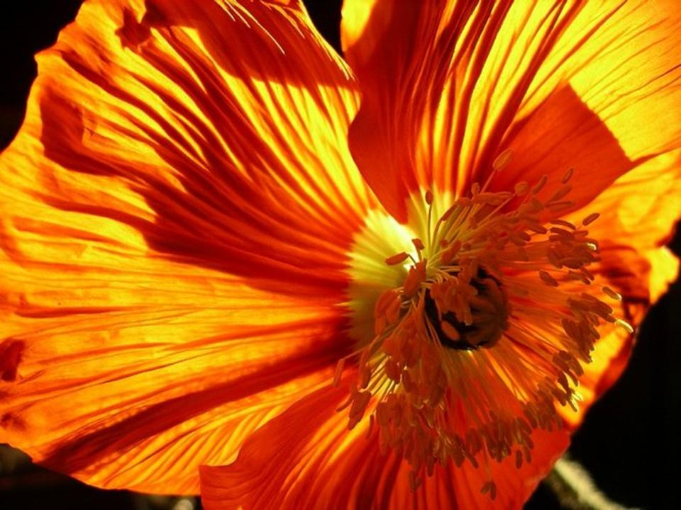
A segunda loucura é:
Você tem de estar feliz todos os dias.

Slide 5
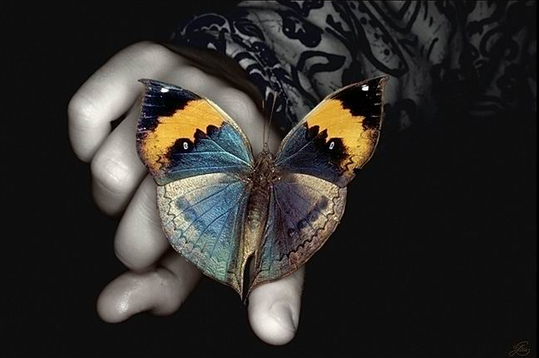
A terceira é:
Você tem que comprar tudo o que puder. O resultado é esse consumismo absurdo.

Slide 6
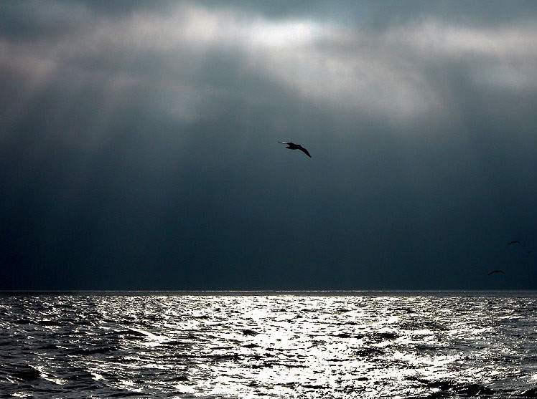
Por fim, a quarta loucura:
Você tem de fazer as coisas do jeito certo. Jeito certo não existe. Não há um caminho único para se fazer as coisas.

Slide 7
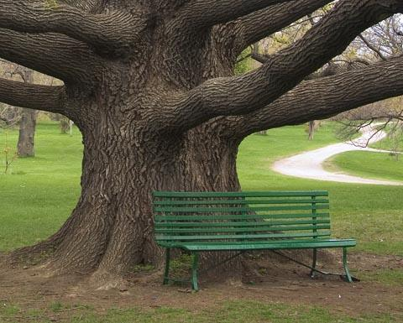
As metas são interessantes para o sucesso, mas não para a felicidade.
Felicidade não é uma meta, mas um estado de espírito.

Slide 8
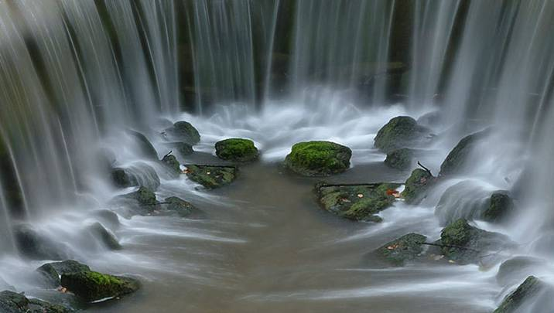
Tem gente que diz que não será feliz enquanto não casar, enquanto outros se dizem infelizes justamente por causa do casamento.
Você pode ser feliz tomando sorvete, ficando em casa
com a família ou amigos verdadeiros, levando os filhos para brincar ou indo a praia ou ao cinema.

Slide 9

Quando era recém-formado em São Paulo, trabalhei em um hospital de pacientes terminais.
Todos os dias morriam nove ou dez pacientes. Eu sempre procurei conversar com eles na hora da morte.
A maior parte pega o médico pela camisa e diz:

Slide 10

"Doutor, não me deixe morrer. Eu me sacrifiquei a vida inteira, agora eu quero aproveitá-la e ser feliz".
Eu sentia uma dor enorme por não poder fazer nada. Ali eu aprendi que a felicidade é feita de coisas pequenas.

Slide 11
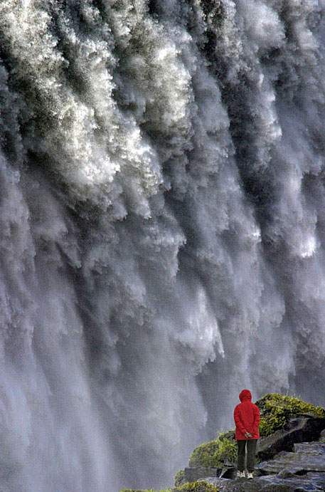
Ninguém na hora da morte diz se arrepender por não ter aplicado o dinheiro em imóveis ou ações, ou por não ter comprado isto ou aquilo, mas sim de ter esperado muito tempo ou perdido várias oportunidades para aproveitar a vida.
Roberto Shinyashiki

Slide 12
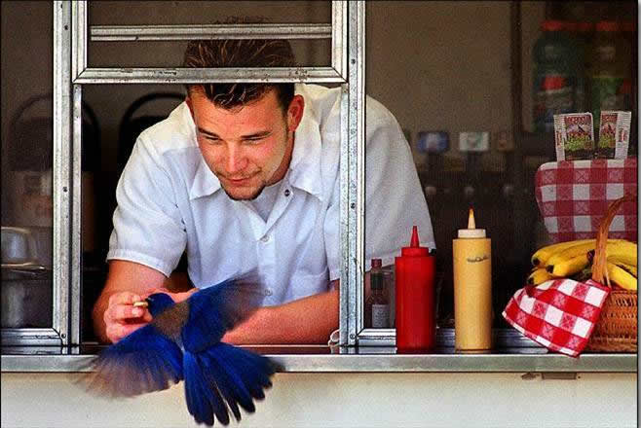
Todos, na hora da morte.... ”dizem se arrepender de ter esperado muito tempo ou perdido várias oportunidades para aproveitar a vida.”...
....”aprendi que a felicidade é feita de coisas pequenas”....

Slide 13
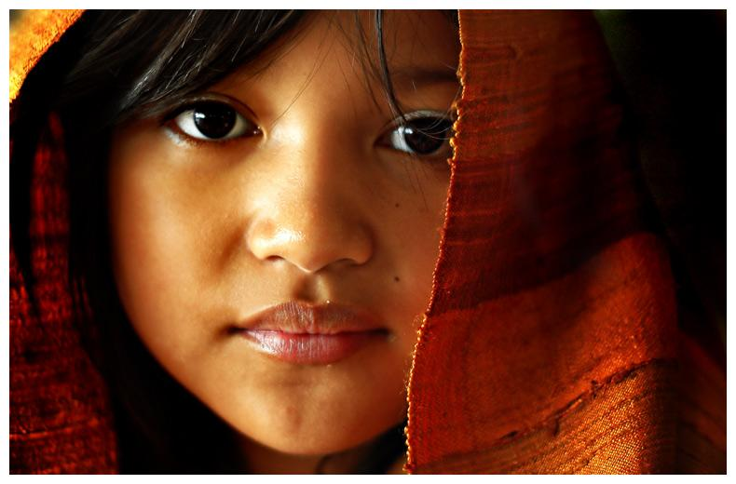
Pense.... medite....
Alguma coisa parece semelhante em tua vida?

